Slide 1
Bootstrap 4

Slide 2
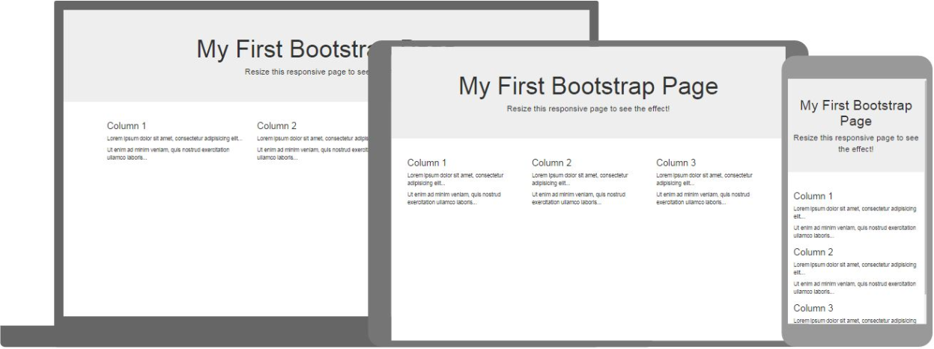
Bootstrap Nedir?
Bootstrap, duyarlı, mobil web siteleri geliştirmek için kullanılan en popüler HTML, CSS ve JavaScript frameworktür. Yani web sayfaları ve web tabanlı uygulamaların ön yüzlerini (front-end) geliştirmek için kullanılan bir frameworktür.
Bootstrap indirmek ve kullanmak için tamamen ücretsizdir!

Slide 3
Bootstrap
Bootstrap 4.1, Bootstrap'in en yeni sürümüdür; yeni componentler(bileşenler), daha hızlı stil sayfası ve daha fazla duyarlılık.
Bootstrap 4, tüm önemli tarayıcıların ve platformların en yeni, kararlı sürümlerini destekler. Ancak, Internet Explorer 9 ve altındaki sürümleri desteklemiyor.
IE8-9 desteğine ihtiyacınız varsa, Bootstrap 3'ü kullanın. Bu, Bootstrap'in en kararlı sürümüdür ve kritik hatalar ve belge değişiklikleri için ekip tarafından halen desteklenmektedir. Bununla birlikte, yeni özellik eklenmeyecek.
Bootstrap 4, BS3 Glyphicons'u desteklemez. Bunun yerine Font-Awesome veya diğer simge kitaplıklarını kullanın.

Slide 4
What is Bootstrap?
Bootstrap, daha hızlı ve daha kolay web geliştirme için ücretsiz olan front-end framework’tür.
Bootstrap, tipografi, formlar, düğmeler, tablolar, navigasyon, modal, resim carousels ve diğer birçok HTML ve CSS tabanlı tasarım şablonlarını içerir. Ayrıca isteğe bağlı JavaScript eklentileri de içerir.
Bootstrap, kolayca duyarlı tasarımlar oluşturmanıza olanak tanır
Why Use Bootstrap?
Kullanımı kolay
Duyarlı Özellikler
Mobil öncelikli yaklaşım
Tarayıcı uyumluluğu (Bootstrap 4 tüm modern tarayıcılarla uyumludur (Chrome, Firefox, Internet Explorer 10+, Edge, Safari ve Opera))

Slide 5
What is Bootstrap?
Bootstrap 4'ü kendi web sitenizde kullanmaya başlamanın iki yolu vardır.
Include Bootstrap 4 from a CDN
Download Bootstrap 4 from getbootstrap.com
Bootstrap 4 CDN'yi kullanmanın bir avantajı: Pek çok kullanıcı, başka bir siteyi ziyaret ettiğinde MaxCDN'den Bootstrap 4'ü indirdi. Sonuç olarak, sitenizi ziyaret ettiklerinde önbellekten yüklenir ve bu da daha hızlı yükleme süresine yol açar. Ayrıca, çoğu CDN, bir kullanıcı bir dosya istediğinde, bunlara en yakın sunucudan sunulacak ve böylece daha hızlı yükleme süresine yol açacaktır.

Slide 6
Bootstrap
Bootstrap, JavaScript eklentileri için jQuery'yi kullanır (kalıplar, araç ipuçları vb.). Bununla birlikte, sadece Bootstrap CSS bölümünü kullanırsanız, jQuery'ye ihtiyacınız yoktur.

